Slide 1
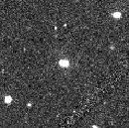
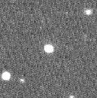
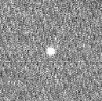
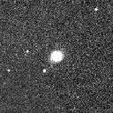
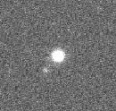
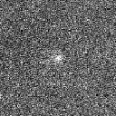
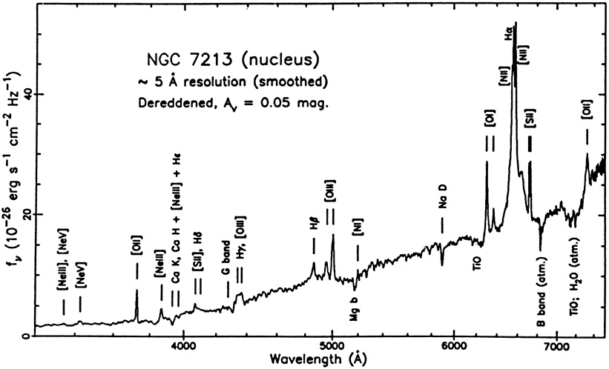
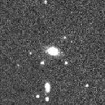
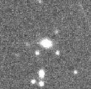
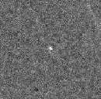
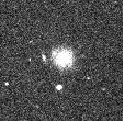
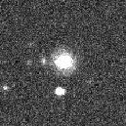
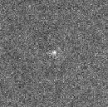
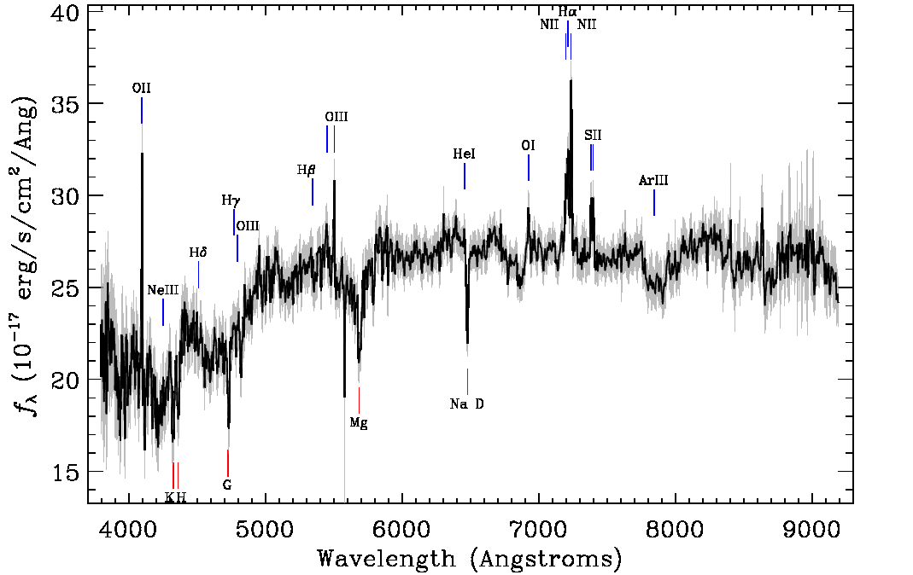
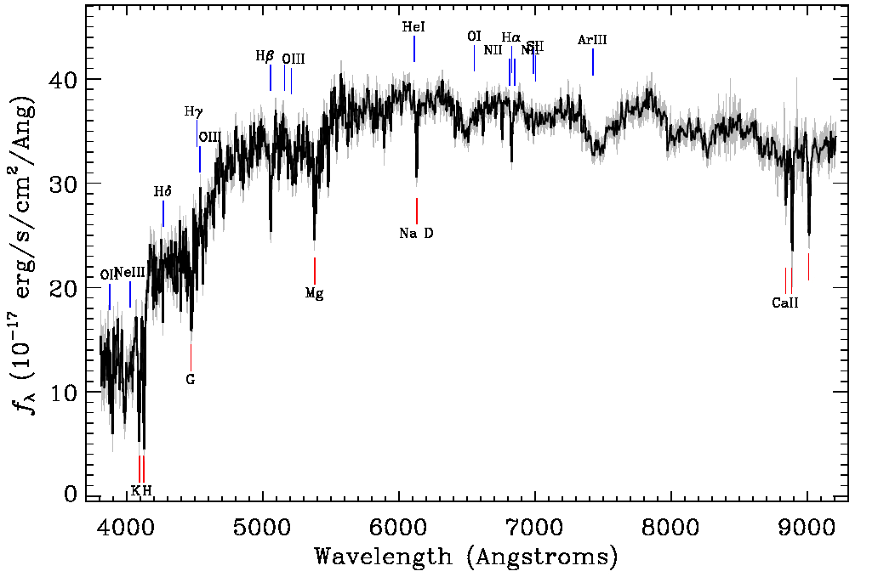
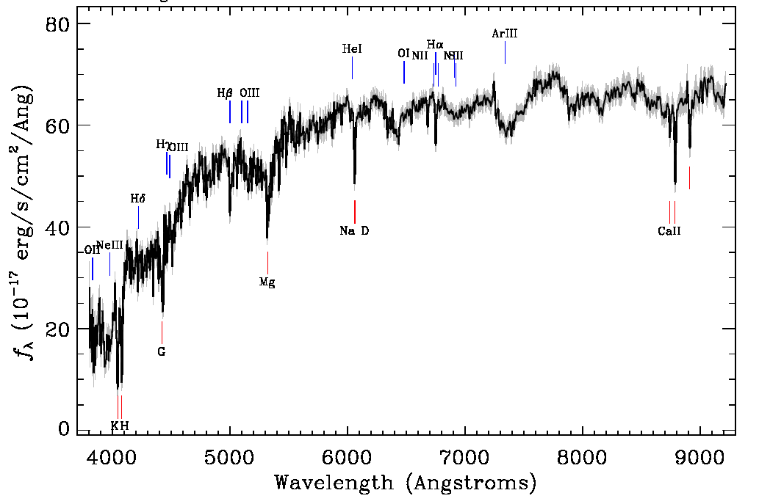
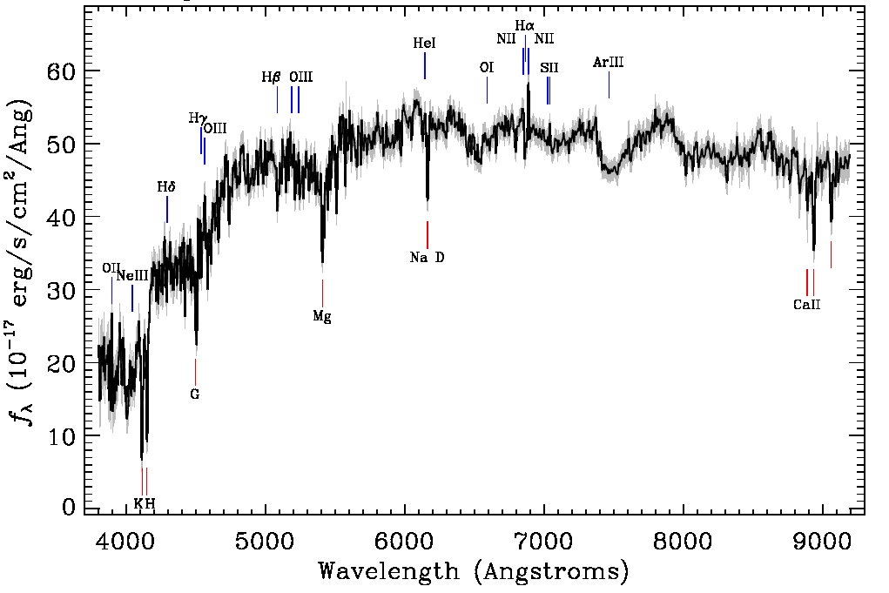
KISS観測を用いた低光度AGN候補天体の時間変動の検出
松本恵未子（甲南大学）、諸隈智貴（東京大学）、冨永望（甲南大学）、KISSメンバー
概要
活動銀河中心核(AGN)の中でも比較的暗いAGNを低光度AGNと呼ぶ。低光度AGNは暗いため観測が困難であり、その正体は未だ謎に包まれている。そこで本講演では候補天体の詳細について発表する。これらのKISSデータを用いて近傍における低光度AGN候補天体を時間変動等の情報から低光度AGN候補天体を選び出した。候補天体の追観測は岡山188cm望遠鏡可視分光装置KOOLSにて行う予定である。
目的
超新星探査観測の副産物として、中心部での変光を示す銀河が多数見つかっている。その正体は未だ謎であるが光度曲線からはAGNであると推測される。今後もSubaru/Hyper Suprime-Cam,Pan-STARRS,LSST等の大規模探査観測でこのような天体が多く見つかることが期待されるため、その正体を明らかにすることは急務である。そこで、本研究では近傍の低光度AGNの詳細な性質を知るため、まず近傍の明るい候補天体の固定を行った。
KIso Supernova Survey
KWFCを用いた大規模プロジェクトKIso Supernova Survey(KISS)では、
爆発直後の超新星爆発の瞬間（ショックブレイクアウト)をとらえることを目的として観測を行っている。
→１時間おきという高頻度で同じ領域を観測
→星の最期の姿を解明する。親星の情報は爆発直後数時間の観測が鍵となる。
これまでに約４０例の超新星の発見に成功！！
また,KISSのデータは、変光天体の解析についてにも使えるはず。
候補天体の検出
・SDSSデータとKISSデータで変光が検出される
・SDSSでのファイバー分光データが取得されている
・z＜0.1
・SDSSスペクトルにおいてHα、Hβの広輝線が見られない
→AGNであることが明らかではないもの
・中心部の等級がg<18mag
・ROSATのデータにおいてX線が検出されない
また、この中から画像の精査を行い、更にしぼる
結果：候補天体８つのうち４つについて本講演では発表する
光度曲線を書く→変動を見る
SDSSに載ってるスペクトルを見る→AGN輝線見えるか確認
低光度AGN
比較的暗いAGNをさす。近年の深探査では、時間変動を示すが、X線を含むその他の観測ではAGNの兆候を示さないものが数多く存在している。しかし、こういう天体は遠方に存在し追観測が難しいため、謎が多く残っている。
しかし、一方で明るい銀河の数１０％が低光度AGNを含んでいると言われている。
またそのうち、特にLINER(Low-Ionization Narrow Emission Regions)と呼ばれる天体の中心部の光源はAGN起源なのか爆発的星形成なのかで論争がある。それを解明するためには時間変動を見るのが有効であると考えられる。
reference
new
subtracted
KISS J0758+2705
KISS J0817+5831
NGC 7213
KISS J0819+5634
KISS J1009-0020
KISS J0758+2705
SDSSスペクトル
KISS J0819+5634
光度曲線
KISS J0817+5831
KISS J1009-0020
結果、今後の進め方
SDSS観測データとKISSデータの間で変光が観測された候補天体を８つ選び出した。SDSSのスペクトルでは、KISS J0758+2705を除いて明らかなAGN成分は検出されていない。
しかしながらSDSSでは３arcsec fiberと大きいため、母銀河成分の寄与が大きいと考えられ、低光度AGNのスペクトルが隠されている可能性がある。そこで、岡山188cm望遠鏡可視分光装置KOOLSでスリット分光を行い、より正確な中心部のスペクトルを取得し、母銀河成分を取り除き、低光度AGNのスペクトルが見えるか調べる予定である。

